Slide 1
BIG DATA Y PYTHON
JORGE LÓPEZ BLASCO

Slide 2

PRESENTACIONES
NOMBRE Y UBICACIÓN
EXPERIENCIA PREVIA CON BIG DATA
EXPERIENCIA PREVIA CON PYTHON

Slide 3
CONTENIDOS DEL CURSO
Big Data
Hadoop y su ecosistema
Motivación para Spark
Python
Apache Spark
Spark SQL
MLlib (Machine Learning)
GraphX (Grafos)
Spark Streaming

Slide 4
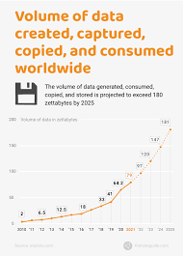
BIG DATA

Slide 5
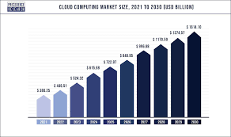
CLOUD COMPUTING

Slide 6
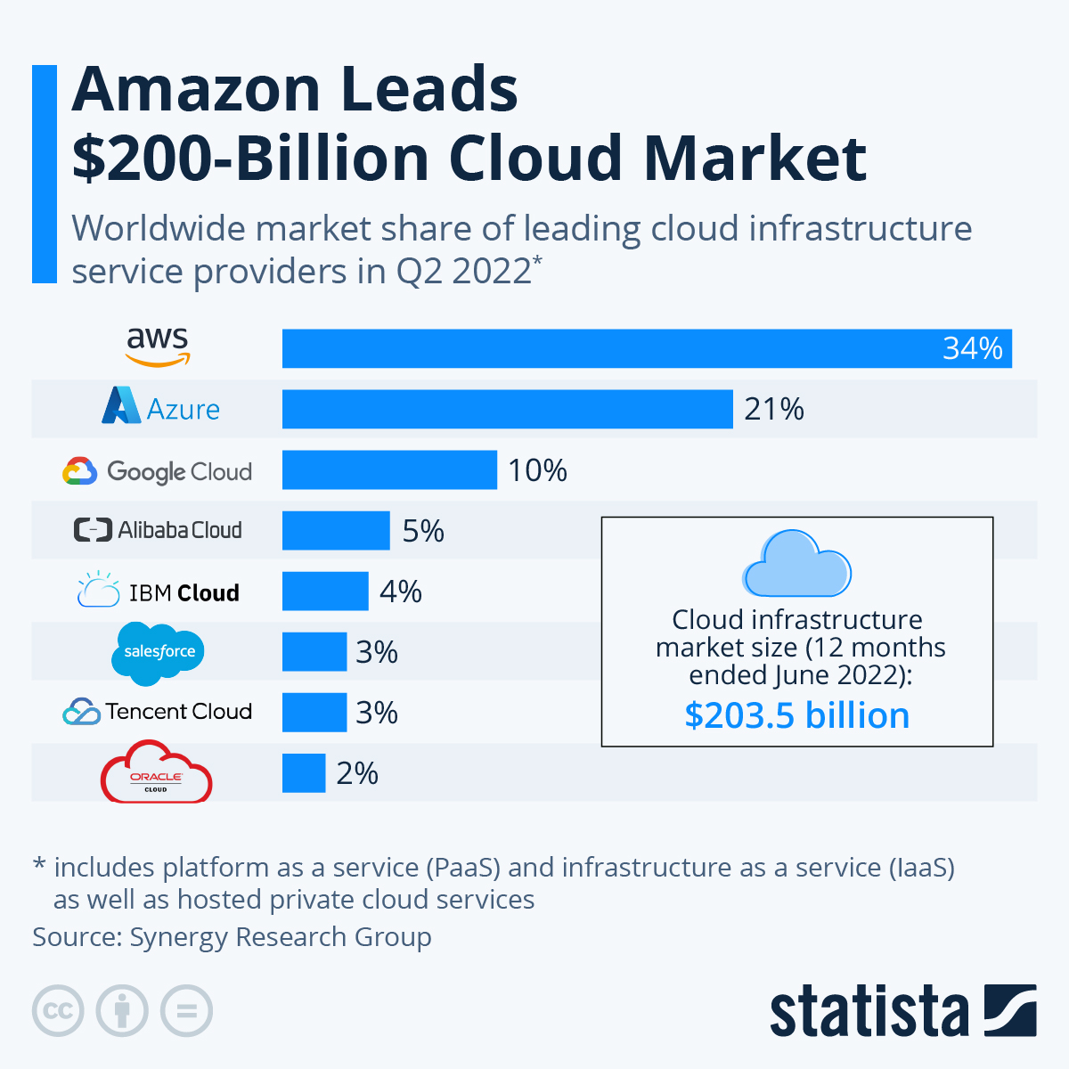

Slide 7
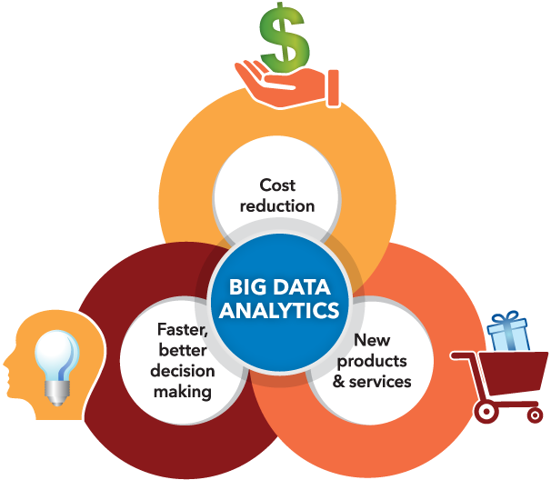

Slide 8
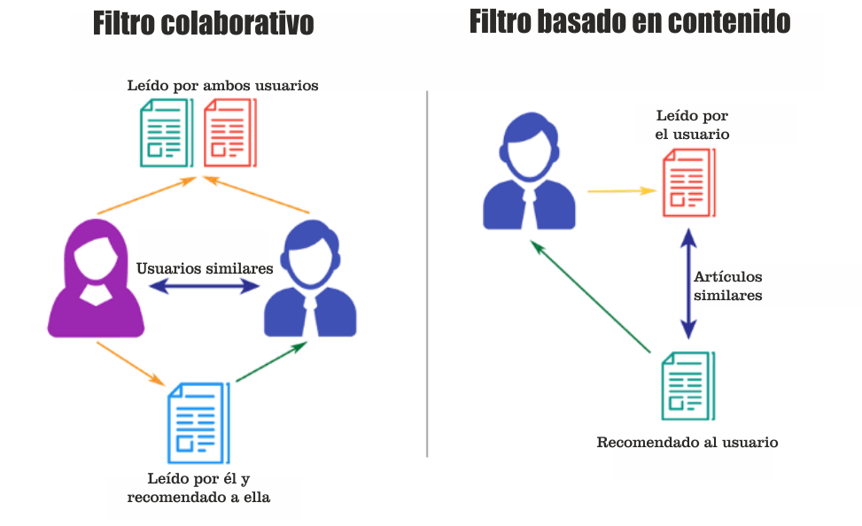

Slide 9
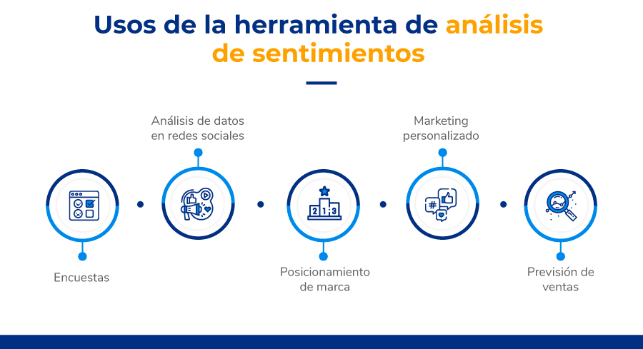

Slide 10
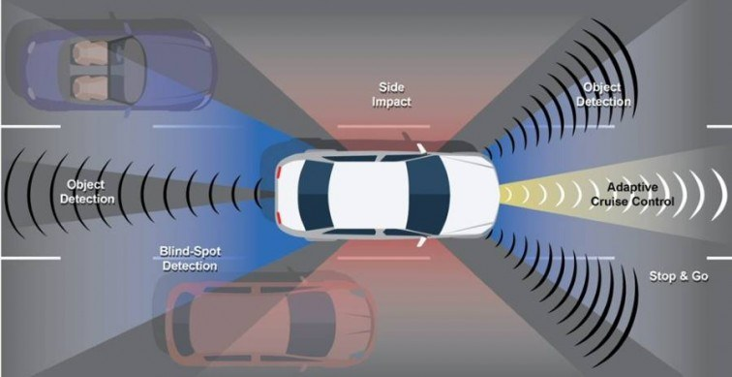

Slide 11

ORIGEN DE DATOS

Slide 12

IOT

Slide 13
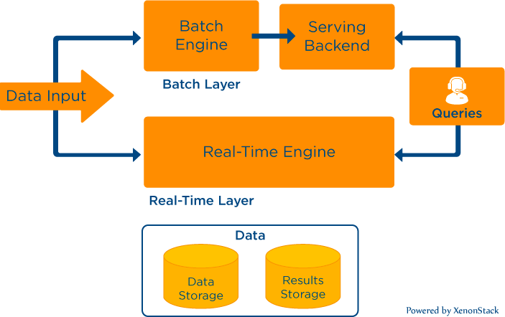
REAL TIME

Slide 14
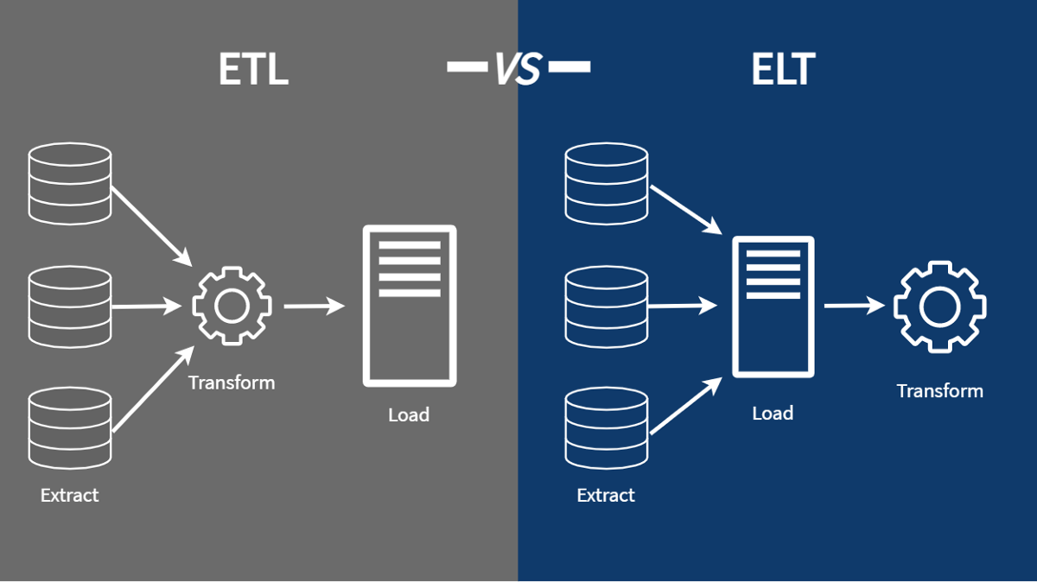

Slide 15


Slide 16
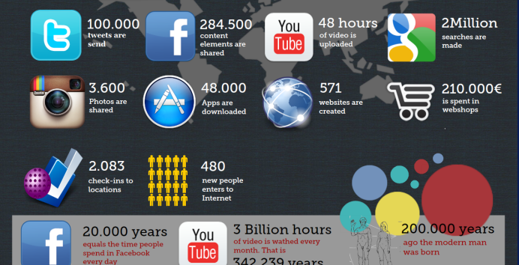

Slide 17
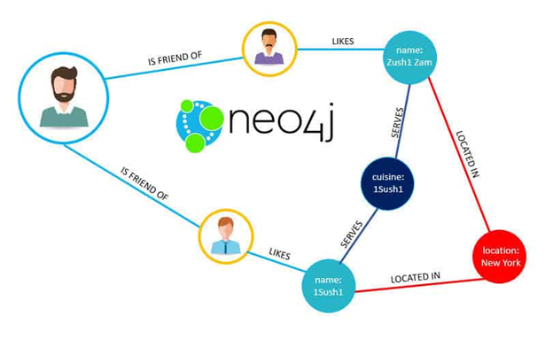

Slide 18
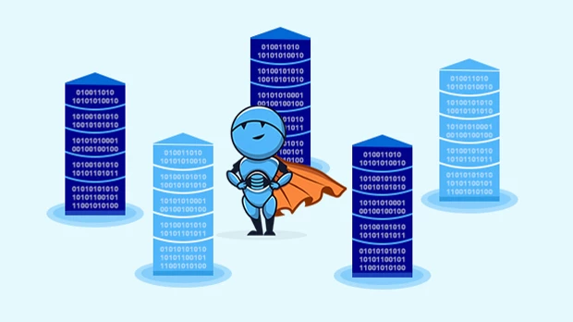

Slide 19
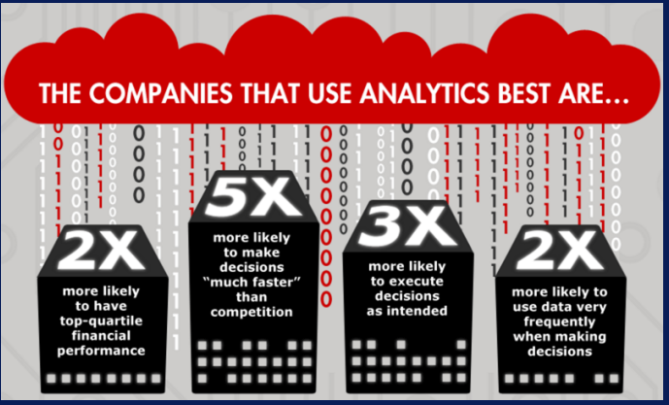

Slide 20
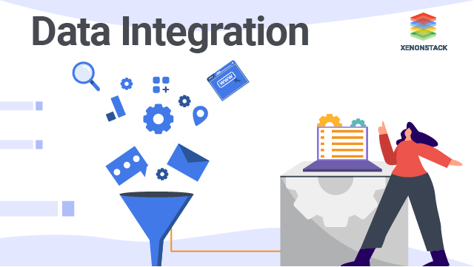

Slide 21
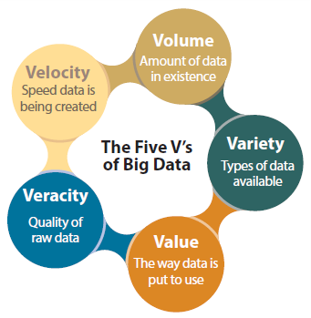

Slide 22
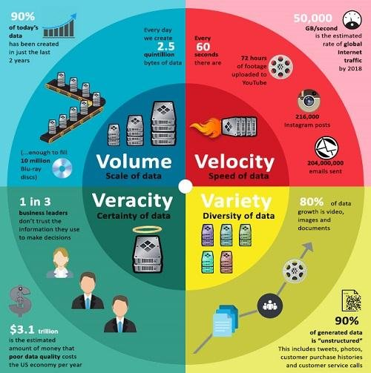

Slide 23
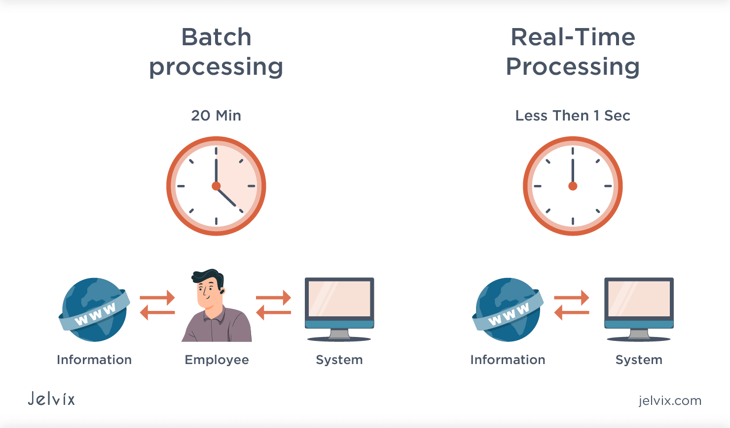

Slide 24
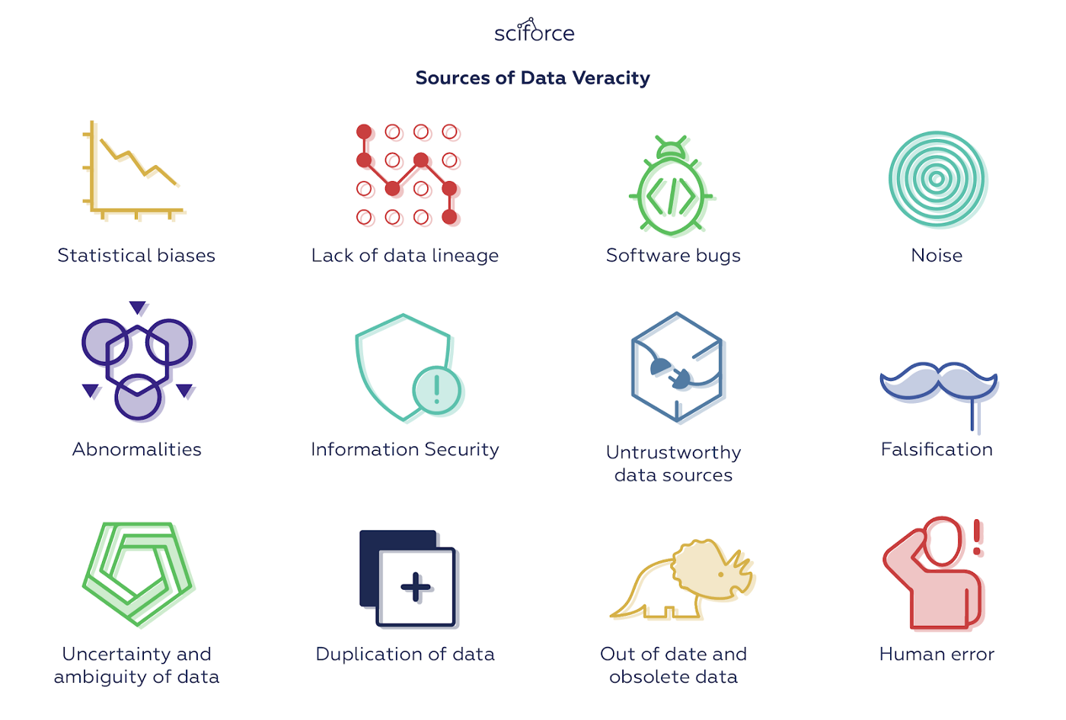

Slide 25
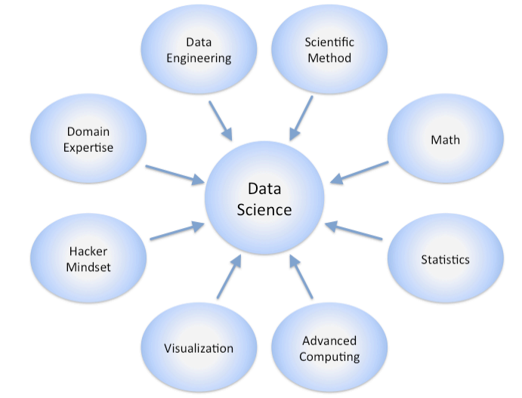

Slide 26
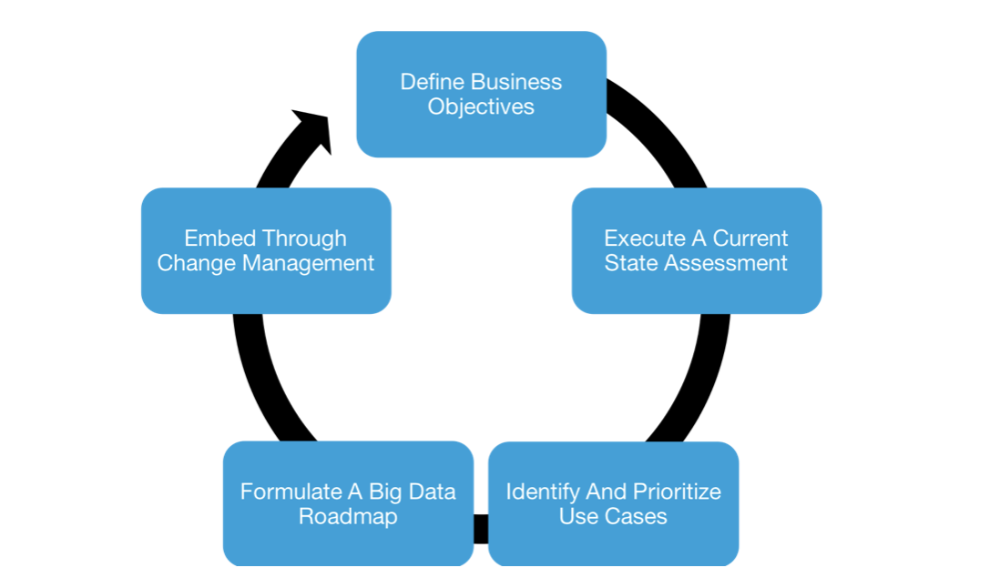

Slide 27
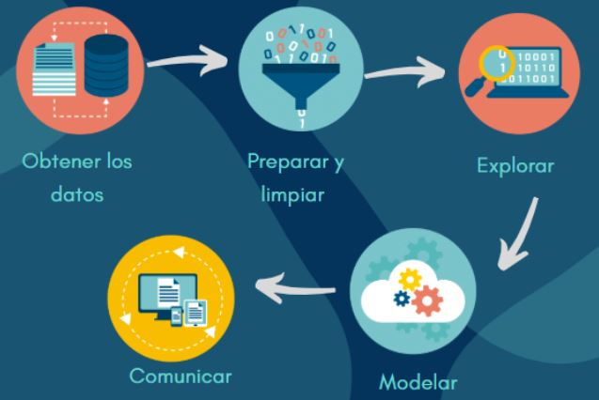

Slide 28
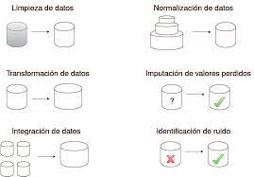
PREPROCESADO DE DATOS

Slide 29


Slide 30
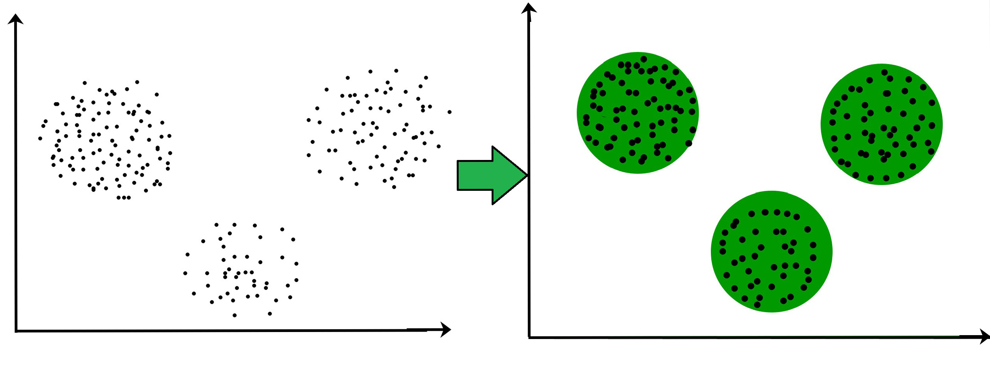

Slide 31
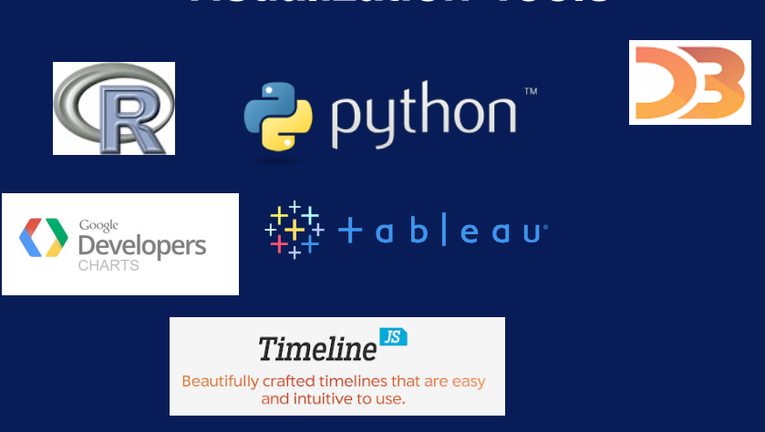

Slide 32
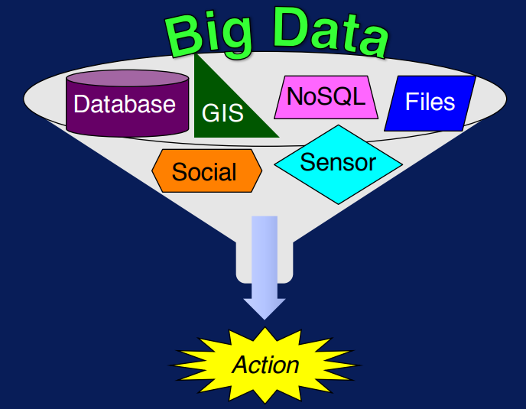

Slide 33
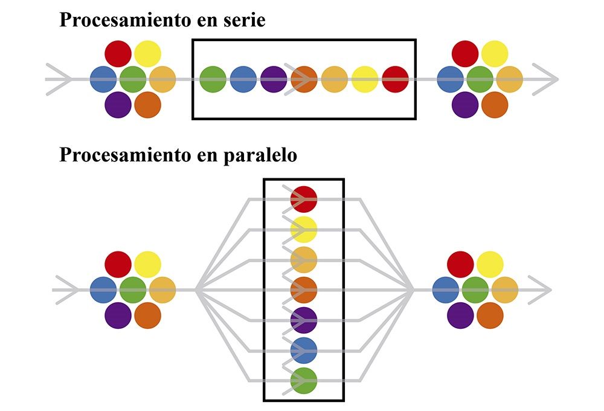
PROCESAMIENTO EN PARALELO

Slide 34
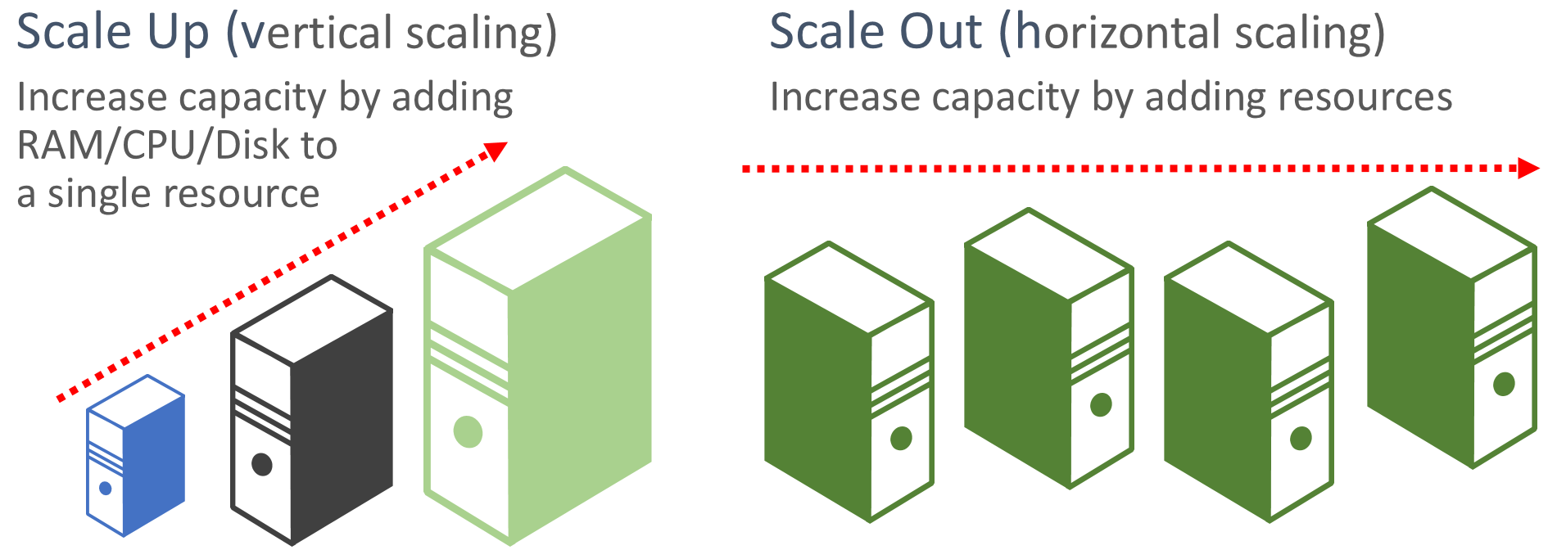
ESCALADO

Slide 35
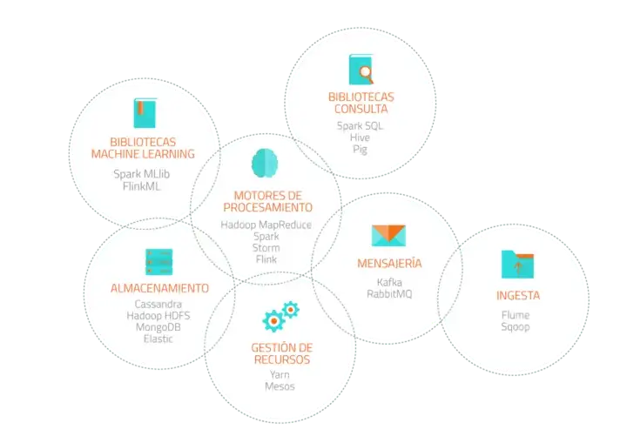
ECOSISTEMA BIG DATA

Slide 36

HADOOP

Slide 37
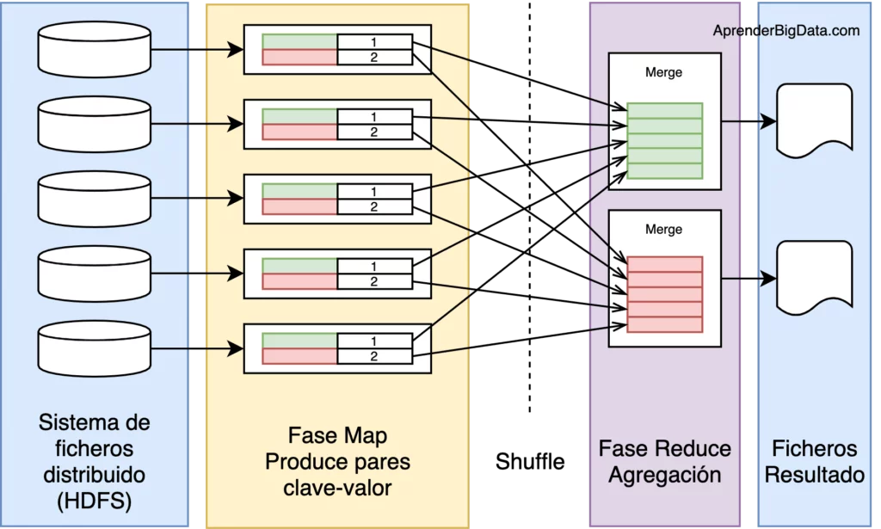
MAP REDUCE

Slide 38
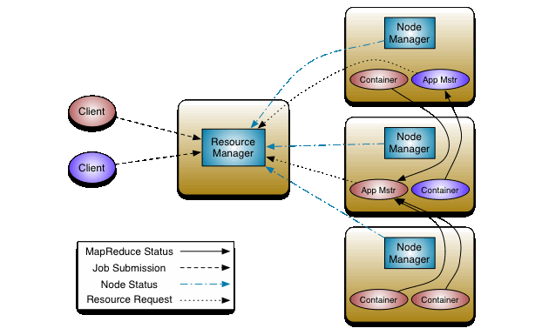
Yarn

Slide 39
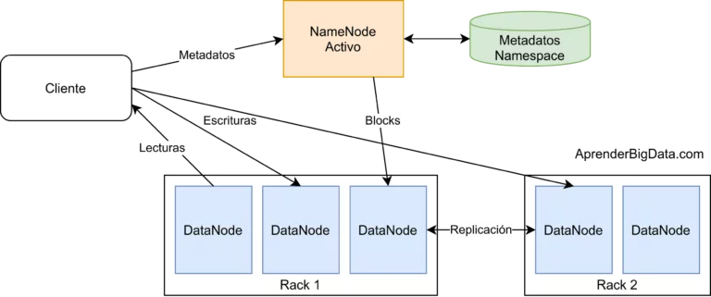
HDFS

Slide 40
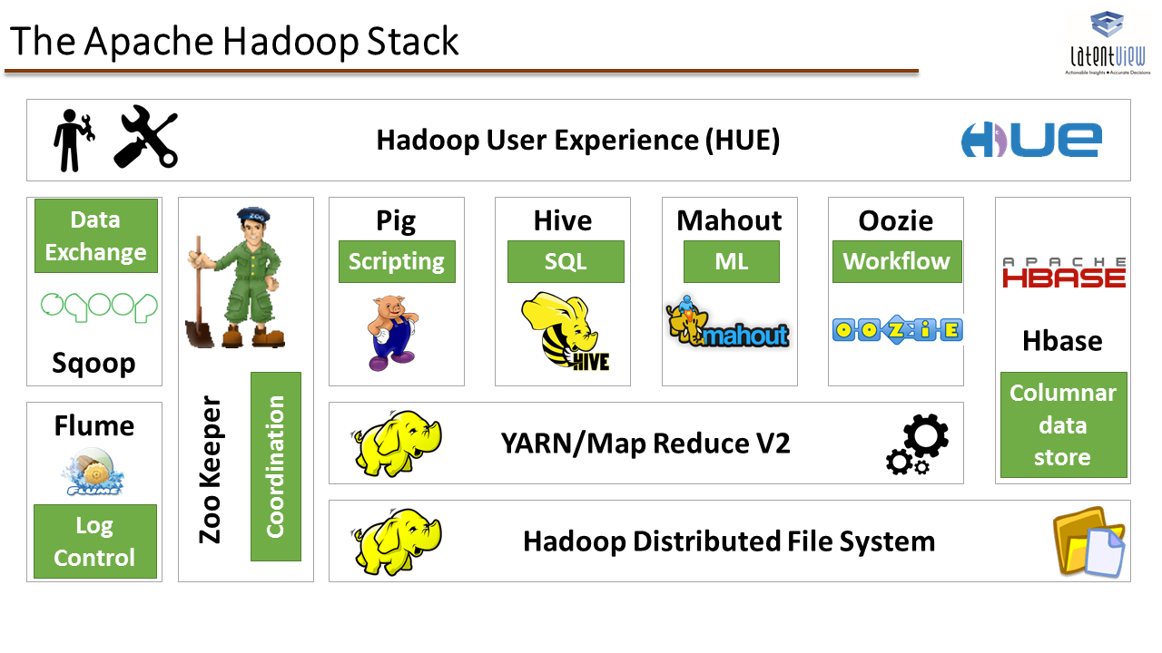
ECOSISTEMA

Slide 41

SPARK

Slide 42
Plataforma de desarrollo

Slide 43
Que es Python
Python es un lenguaje de programación que fue creado a finales de los años 80 por el holandés Guido van Rossum, fan del grupo humorístico Monty Python, de ahí el nombre que le puso al lenguaje de programación.

Slide 44
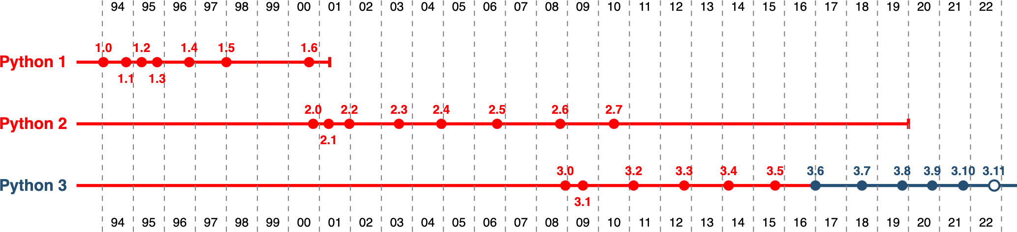
Versiones de Python

Slide 45
Características de Python
Simpleza: es un lenguaje muy sencillo, de ahí el gran existo de Python.
Sintaxis clara: es obligatoria la indentación
Propósito general: se pueden crear todo tipo de programas
Lenguaje interpretado: no es necesaria compilación, el interprete de Python lo ejecuta.
Lenguaje de alto nivel: no hay que preocuparse del manejo de memoria y otros aspectos de bajo nivel
Lenguaje orientado a objetos: Favorece la reutilización de código
Open source: es un lenguaje de programación gratuito
Extensas librerías: incluyen muchas funcionalidades
Incrustable: es posible añadir programas Python a programas en C y C++.

Slide 46
Ventajas
Legible: sintaxis intuitiva y estricta
Productivo: ahorra mucho código
Portable: para todo sistema operativo
Recargado: viene con muchas librerías por defecto.

Slide 47
Principales entornos de desarrollo
Son muchos los entornos que podemos utilizar:
IDLE
Visual Studio Code
Jupiter
Anaconda
Spyder
PyCharm

Slide 48
Elementos sintácticos del lenguaje

Slide 49
Declaración de variables
Las variables, a diferencia de los demás lenguajes de programación, no debes definirlas, ni tampoco su tipo de dato, ya que al momento de iterarlas se identificará su tipo.
Debe comenzar por letra o _
Es case sensitive, diferencia mayúsculas de minúsculas Para saber el tipo de dato type(variable)

Slide 50
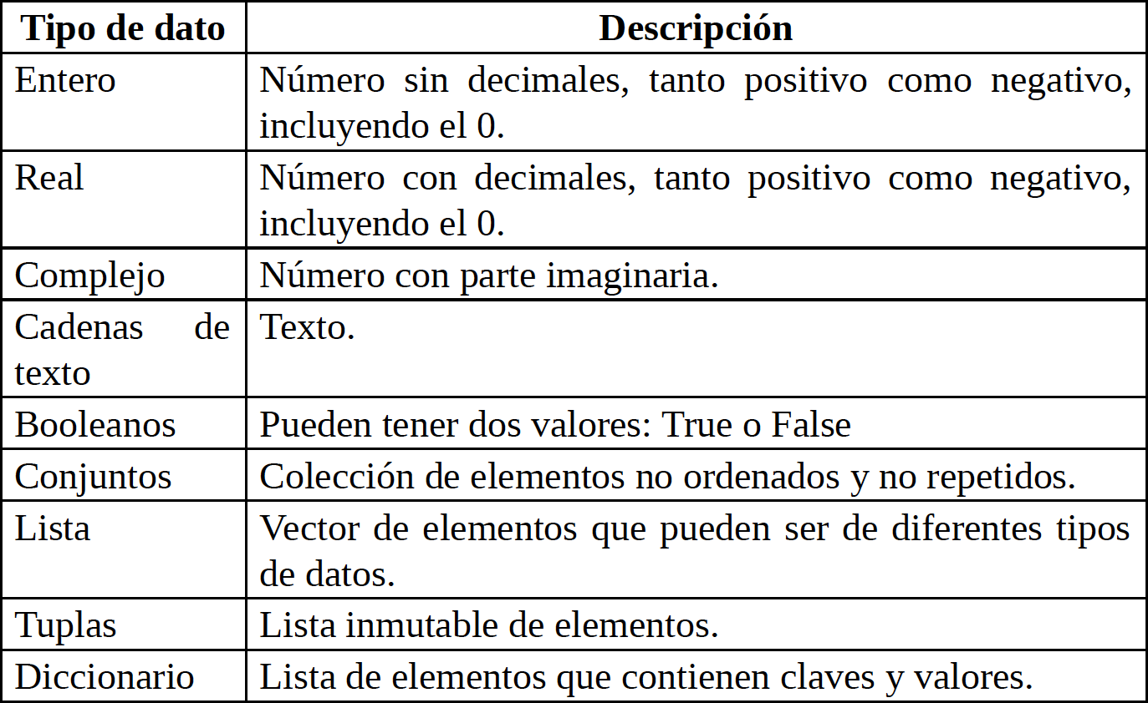
Tipos de datos

Slide 51
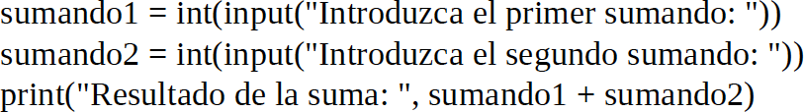
Conversiones entre tipos de datos
Números enteros
Toda entrada de usuario se interpreta como una cadena de texto, para poder transformarlo en un numero, se utiliza la instrucción int.

Slide 52
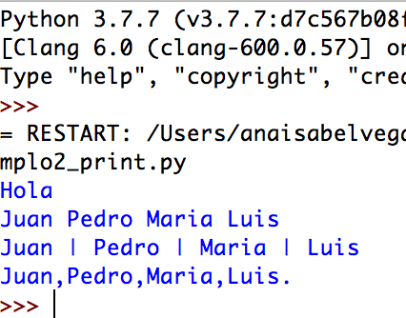
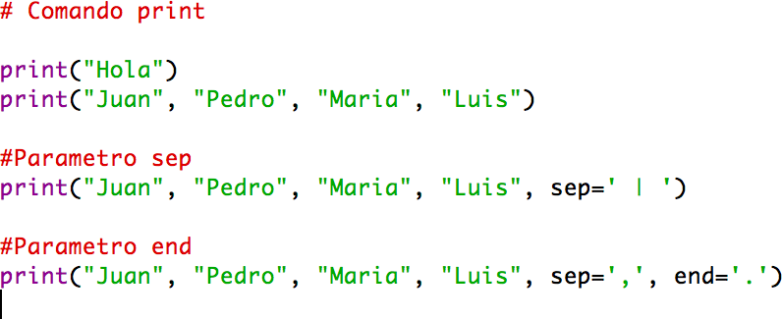
Imprimir variables de cadenas de texto
El comando print lo utilizamos para mostrar información por pantalla. Podemos mostrar uno o varios elementos separados por comas.
A través de este comando podemos utilizar 2 operadores:
sep; Nos permite establecer una cadena de texto que actuará como separador de los elementos a mostrar.
end; Será la cadena que se muestre al final.

Slide 53
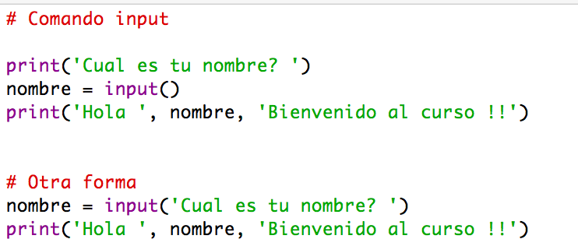
Entradas de texto por teclado
El comando input se utiliza para leer información de entrada, desde el teclado.

Slide 54
Operadores aritméticos
Operador | Significado
+ | Suma
- | Resta
* | Multiplicación
/ | División
% | Módulo
** | Potencia
// | División entera

Slide 55
Operadores de asignación
Operador | Significado
+= | Suma
-= | Resta
*= | Multiplicación
/= | División
%= | Módulo
**= | Potencia
//= | División entera

Slide 56
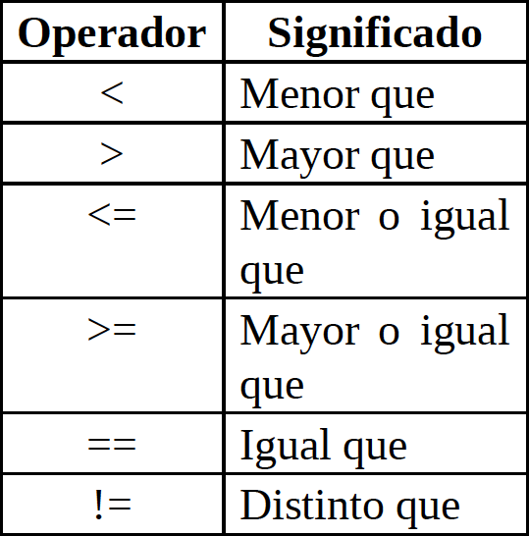
Operadores relacionales

Slide 57
Operadores lógicos
Los operadores lógicos que puedes utilizar son los siguientes:
and: operador lógico que realiza la operación lógica ‘Y’ entre dos elementos. El resultado será true si ambos elementos son true, en caso contrario será false.
or: operador lógico que realiza la operación lógica ‘O’ entre dos elementos. El resultado será true si uno de los dos elementos es true, en caso contrario será false.
not: operador lógico que realiza la operación lógica ‘NO’. El resultado será true si el elemento es false, y será false si es true.

Slide 58
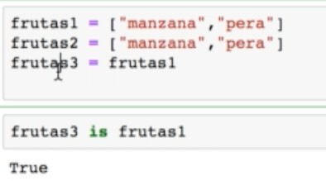
Operadores de identidad
intentan identificar si los objetos son realmente el mismo objeto o si son diferentes objetos.

Slide 59
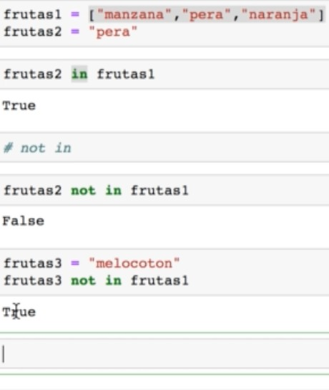
Operadores de pertenencia
Los operadores de pertenencia permiten verificar si un valor está dentro de una lista de valores o si un objeto está dentro de una lista de objetos.

Slide 60
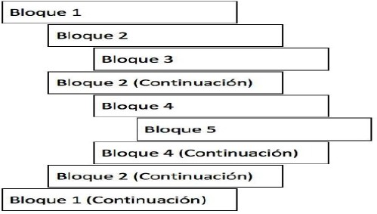
Bloques e indentación
Un bloque es un grupo de sentencias de código fuente que contiene una o más sentencias. Los bloques están delimitados por su inicio y su fin, y la forma de delimitarlos es específica de cada lenguaje de programación.
Indentación significa mover un bloque de texto hacia la derecha insertando espacios o tabuladores, para así separarlo del margen izquierdo y distinguirlo más fácilmente dentro del texto. Todos los lenguajes utilizan la indentación para aumentar la legibilidad del código fuente, pero en Python no es únicamente una buena práctica estética, ya que utiliza la indentación del código fuente para delimitar los bloques dentro del código fuente, es por eso por lo que es necesario que la utilices de forma correcta.

Slide 61
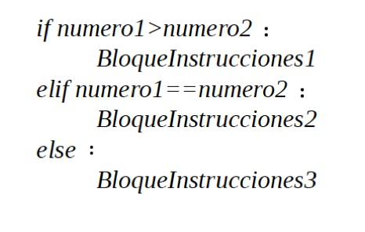
Condicionales
If / elif / else

Slide 62
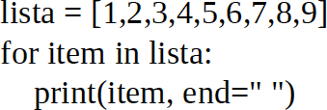
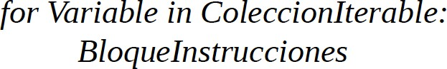
Bucles o Ciclos
Bucle for
En Python, los bucles for se ejecutan sobre elementos iterables, como pueden ser listas, tuplas, cadenas de texto o diccionarios.

Slide 63
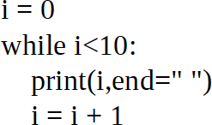
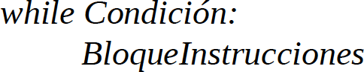
Bucles o Ciclos
Bucle while

Slide 64
Funciones

Slide 65
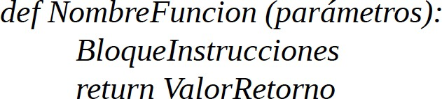
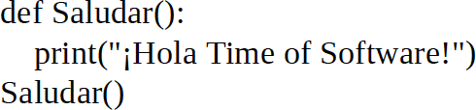
Funciones

Slide 66
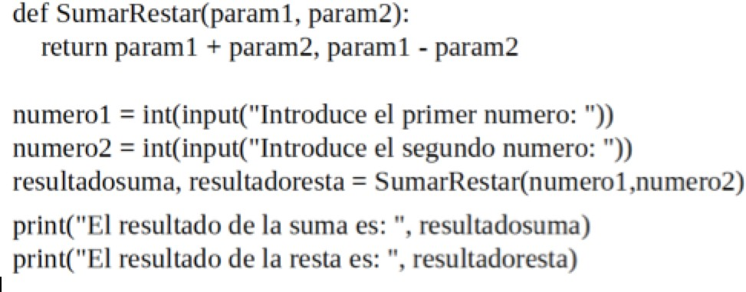
Retornar mas de un elemento
Se pueden devolver más de un elemento con return

Slide 67

Funciones con numero variable de argumentos
En estas funciones los parámetros se reciben como una lista, por lo que tendrás que iterarla para poder procesarlos todos.

Slide 68
Colecciones de objetos

Slide 69

Listas
Una lista es un conjunto ordenado de elementos que puede contener datos de cualquier tipo. Es el tipo de colección más flexible de todos.
Las listas pueden contener elementos del mismo tipo o elementos de diferentes tipos.
En Python las listas se delimitan con corchetes “[ ]”, con los elementos separados por comas.
La propiedad len devuelve la longitud, es decir, el numero de elementos que contiene la lista.
El primer elemento de una lista es el elemento 0, no el 1.

Slide 70

Tuplas
Las tuplas son un conjunto de elementos ordenados e inmutables.
La diferencia con las listas reside en que en las listas puedes manipular los elementos y en las tuplas no. Las tuplas pueden contener elementos del mismo tipo o elementos de diferentes tipos, al igual que las listas.
En Python las tuplas se delimitan por paréntesis “( )”, con los elementos separados por comas.

Slide 71

Conjuntos
Un conjunto es una colección de elementos pero que está desordenado es decir no hay un índice

Slide 72

Diccionarios
Los diccionarios son colecciones de elementos compuestos por una clave y un valor asociado. Las claves en los diccionarios no pueden repetirse.
En Python los diccionarios se delimitan por corchetes “{ }”, con los elementos separados por comas y la clave separada del valor mediante dos puntos.

Slide 73
Clases y objetos

Slide 74

Conceptos y miembros
Clase: Una clase es la definición de las características concretas de una determinada tipología de objetos. Es decir, cuáles son los atributos y métodos de los que van a disponer todos los objetos de ese tipo. Equivale a un tipo de dato.
Objeto: Un objeto es una agregado de atributos (información) y métodos (comportamiento), creado según la definición de una clase. A un objeto concreto que pertenece a una clase se le suele llamar instancia.

Slide 75

Clases
Clases es uno de los conceptos con más definiciones en la programación, pero en resumen sólo son la representación de un objeto.
Para definir la clase usas class y el nombre. En caso de tener parámetros los pones entre paréntesis.
Para crear un constructor haces una función dentro de la clase con el nombre init y de parámetros self (significa su clase misma),

Slide 76

Composición
Consiste en dividir el software en diferentes componentes, resolver cada uno por separado y por último unirlos en una solución única.
Ante un problema complejo es más fácil resolverlo cuando se divide en piezas manejables.

Slide 77


Composición
Composicion: Clases como atributos de otras clases

Slide 78

Encapsulamiento
Identifica y separa lo que varía o puede variar de lo que permanece inalterado.

Slide 79


Encapsulación
La definición de atributos privados se realiza incluyendo los caracteres entre la palabra “self.” y el nombre del atributo.

Slide 80

Herencia
Las clases no están aisladas, sino que se relacionan entre sí, formando una jerarquía de clasificación.
Los objetos heredan las propiedades, relaciones y los comportamientos de todas las clases a las que pertenecen.
La herencia organiza y facilita el polimorfismo y el encapsulamiento, permitiendo compartir y extender las propiedades y el comportamiento sin tener que volver a implementarlo.

Slide 81

Herencia múltiple

Slide 82

Herencia múltiple
En Python si que se permite la herencia múltiple, clase que hereda de varias clases.

Slide 83
Elementos de programación funcional

Slide 84

Funciones anidadas

Slide 85

Función map
La función map nos permite aplicar una función sobre cada uno de los elementos de un colección (Listas, tuplas, etc...).

Slide 86

Función filter
La función filter, es quizás, una de las funciones más utilizadas al momento de trabajar con colecciones. Cómo su nombre lo indica, esta función nos permite realizar un filtro sobre los elementos de la colección.

Slide 87

Función reduce

Slide 88

Una función lambda es una función anónima, una función que no posee un nombre. En Python la estructura de una función lambda es la siguiente.
Funciones lambda

Slide 89
Gestión de errores

Slide 90
Tipos de excepciones
En Python existen diferentes tipos de excepciones que pueden controlarse, todas ellas derivan de una serie de excepciones base.
Exception: tipo de excepción más genérica, de ella derivan todas las excepciones existentes en Python.
ArithmeticError: tipo de excepción genérica para errores aritméticos.
BufferError: tipo de excepción genérica para errores relacionados con buffers.
LookupError: tipo de excepción genérica para errores relacionados con acceso a datos de colecciones.

Slide 91

try-except

Slide 92

try-except-finally

Slide 93

try-except-else-finally
Consiste en añadir un bloque de instrucciones else que se ejecuta cuando no se lanzan excepciones y no se desea incluir ese bloque de código dentro del bloque final.

Slide 94

Captura varias excepciones

Slide 95
BBDD

Slide 96


Slide 97


Slide 98
Módulos

Slide 99

Modulos en Python
Un módulo es un fichero que contiene un conjunto de funciones que puedes incluir y usar en tu aplicación.

Slide 100
Pandas

Slide 101
Pandas
Esta librería es fundamental en el tratamiento de datos.
Nos permite filtrar datos, manipularlos, transformarlos, etc.
Podemos leer y escribir diferentes tipos de ficheros como csv y excel. Tambien en BBDD.
Veremos dos de las tres estructuras que tiene Pandas:
Series
Data Frames

Slide 102
Data Frames
Características:
Son tablas, es decir, son de 2 dimensiones.
Cada columna es una serie.
Contiene dos índices, uno columnar y otro por fila como las series. Y estos deben ser únicos.

Slide 103
Introducción a la biblioteca estándar del lenguaje

Slide 104
Librerías más utilizadas
numpy; calculo matemático, vectores, matrices, números aleatorios, …etc
pandas; tratamiento de datos
matplotlib; para dibujar graficas
sklearn; regresiones, arboles decisión, regularización LASSO, Ridge, clasificacion
graphviz; para visualizar arboles

Slide 105
SPARK

Slide 106


Slide 107


Slide 108


Slide 109


Slide 110


Slide 111


Slide 112


Slide 113

ML

Slide 114

MLLIB

Slide 115

REGRESIÓN LINEAL

Slide 116


Slide 117


Slide 118


Slide 120


Slide 121

SPARK STREAMING

Slide 122


Slide 123


